Slide 1
Урок 16
C++

Slide 2
Что такое виртуальная функция?

Slide 3
Когда она применяется?

Slide 4
Что такое абстракция?

Slide 5
За счет чего она работает?

Slide 6
Задача
Задача: Реализуйте класс Person по диаграмме на след странице.

Slide 7
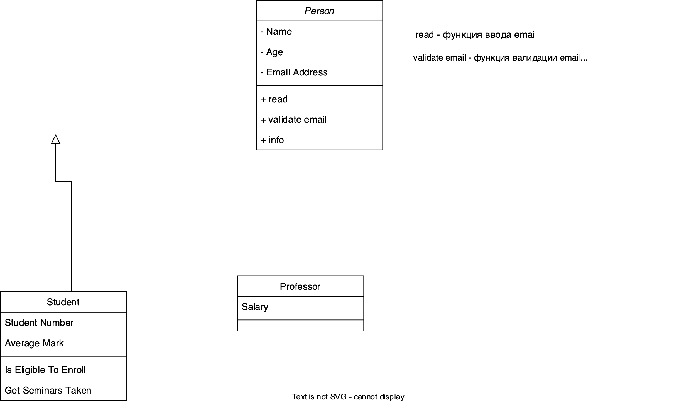
Особенности:
Поле age сделайте динамическим.
read - функция ввода email
validate email - функция валидации email. Учтите, что внутри строки должны быть символы "@" и ”.” ,а также то, что точка стоит после @.
info - функция вывода полей

Slide 8
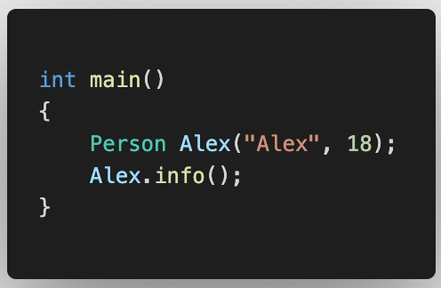
Особенности:
Поле age сделайте динамическим.
read - функция ввода email
validate email - функция валидации email. Учтите, что внутри строки должны быть символы "@" и ”.” ,а также то, что точка стоит после @.
info - функция вывода полей

Slide 9
Не забыли про деструктор?

Slide 10
Что он должен удалять?

Slide 11
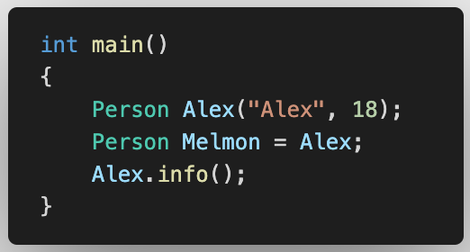
Напишем такой main()

Slide 12
Какие ошибки выдает консоль?

Slide 13
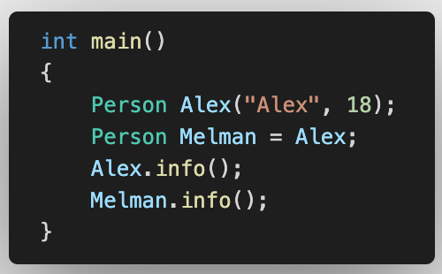
Напишем такой main()

Slide 14
Ошибки еще есть?

Slide 15
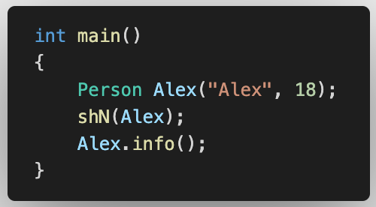
Напишем такой main()

Slide 16
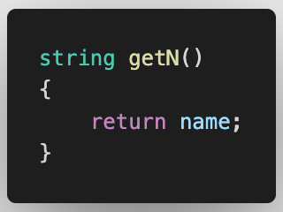
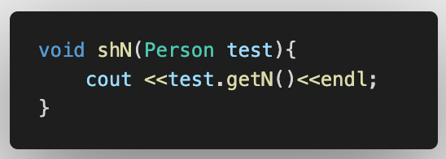
Добавим геттер и функцию

Slide 17
Будут ли ошибки?

Slide 18
С чем они связвны?

Slide 19
Конструктор копирования

Slide 20
конструктор копирования
Конструктор копирования – это специальный конструктор, который позволяет получить идентичный к заданному объект. То есть, с помощью конструктора копирования можно получить копию уже существующего объекта.
Конструктор копирования еще называется инициализатором копии (copy initializer). Конструктор копирования должен получать входным параметром константную ссылку (&) на объект такого же класса.

Slide 21
конструктор копирования
Случаи вызова конструктора копирования:

Slide 22
конструктор копирования
Случаи вызова конструктора копирования:
В момент объявления нового объекта и его инициализации данными другого объекта с помощью оператора =

Slide 23
конструктор копирования
Случаи вызова конструктора копирования:
В момент объявления нового объекта и его инициализации данными другого объекта с помощью оператора =
Когда нужно передать объект в функцию как параметр-значение. В этом случае создается полная копия объекта.

Slide 24
конструктор копирования
Случаи вызова конструктора копирования:
В момент объявления нового объекта и его инициализации данными другого объекта с помощью оператора =
Когда нужно передать объект в функцию как параметр-значение. В этом случае создается полная копия объекта.
Когда нужно вернуть объект из функции по значению. В этом случае также создается полная копия объекта.

Slide 25
конструктор копирования
Целесообразное использование:
Конструктор копирования необходимо использовать в тех классах, где осуществляется динамическое выделение памяти для данных.
Если в классе нету динамического выделения памяти для данных, то конструктор копирования можно не использовать. В этом случае побитового копирования (по умолчанию) достаточно для корректной работы класса.
Исключение: если при инициализации объекта другим объектом нужно установить некоторые специальные условия копирования.

Slide 26
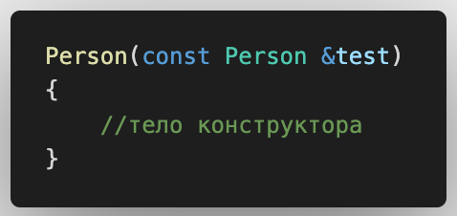
конструктор копирования
Синтаксис

Slide 27
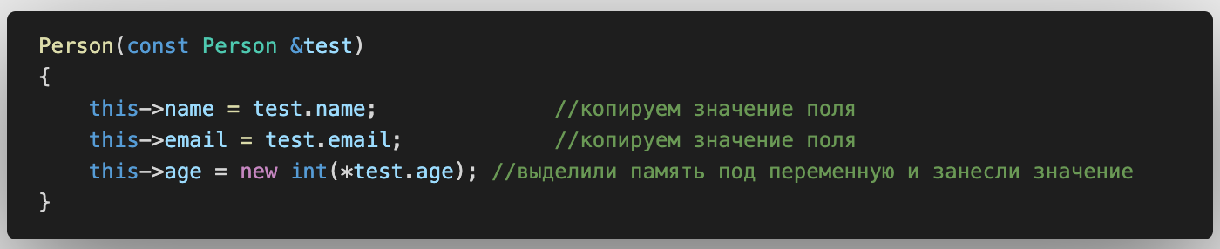
конструктор копирования
Синтаксис

Slide 28
Почему константная ссылка?

Slide 29
конструктор копирования
Особенности копирования:
Если в классе не объявлен конструктор копирования, то используется конструктор копирования, который автоматически генерируется компилятором. Этот конструктор копирования реализует побитовое копирование для получения копии объекта.
Побитовое копирование подойдет для классов, в которых нет динамического выделения памяти. Однако, если в классе есть динамическое выделение памяти (класс использует указатели), то побитовое копирование приведет к тому, что указатели обоих объектов будут указывать на один и тот же участок памяти.

Slide 30
Задача
Задача: Реализуйте класс Student по диаграмме на след странице.

Slide 31
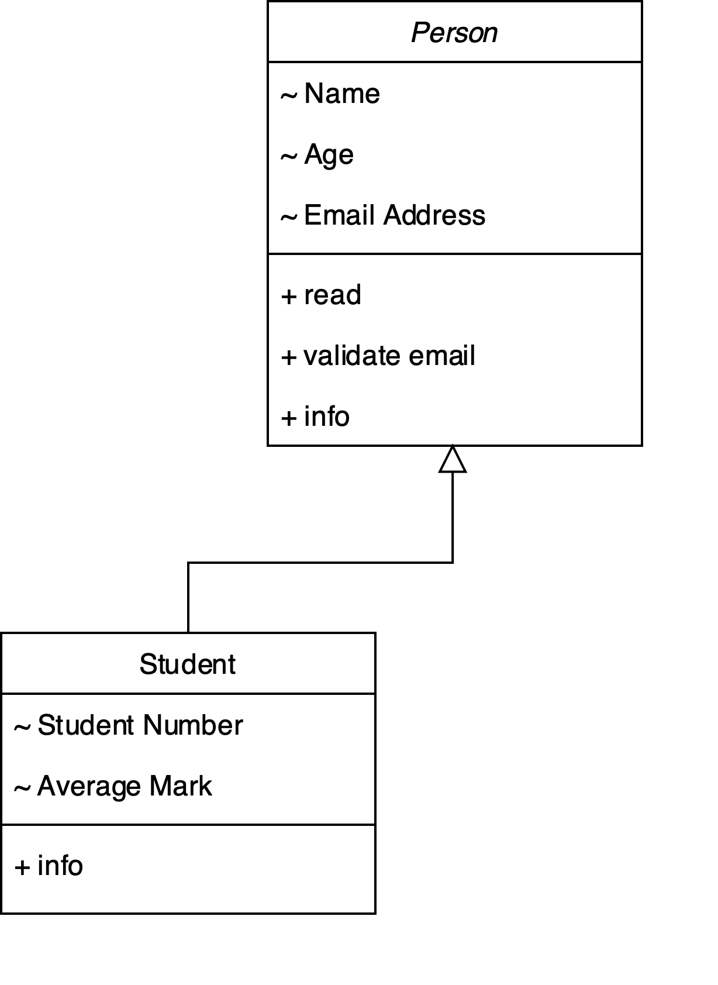
Особенности:
Student Number – целое число, которое > 0
Average Mark – вещественное число > 0
info - функция вывода полей

Slide 32
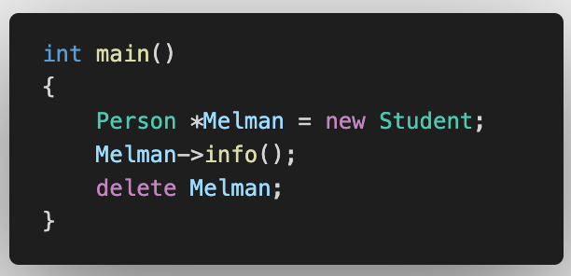
Особенности:
Student Number – целое число, которое > 0
Average Mark – вещественное число > 0
info - функция вывода полей

Slide 33
Задача
Задача: Реализуйте класс Professor по диаграмме на след странице.
В main реализуйте вектор указателей на объекты и вводите пока не введено сообщение “exit”.

Slide 34
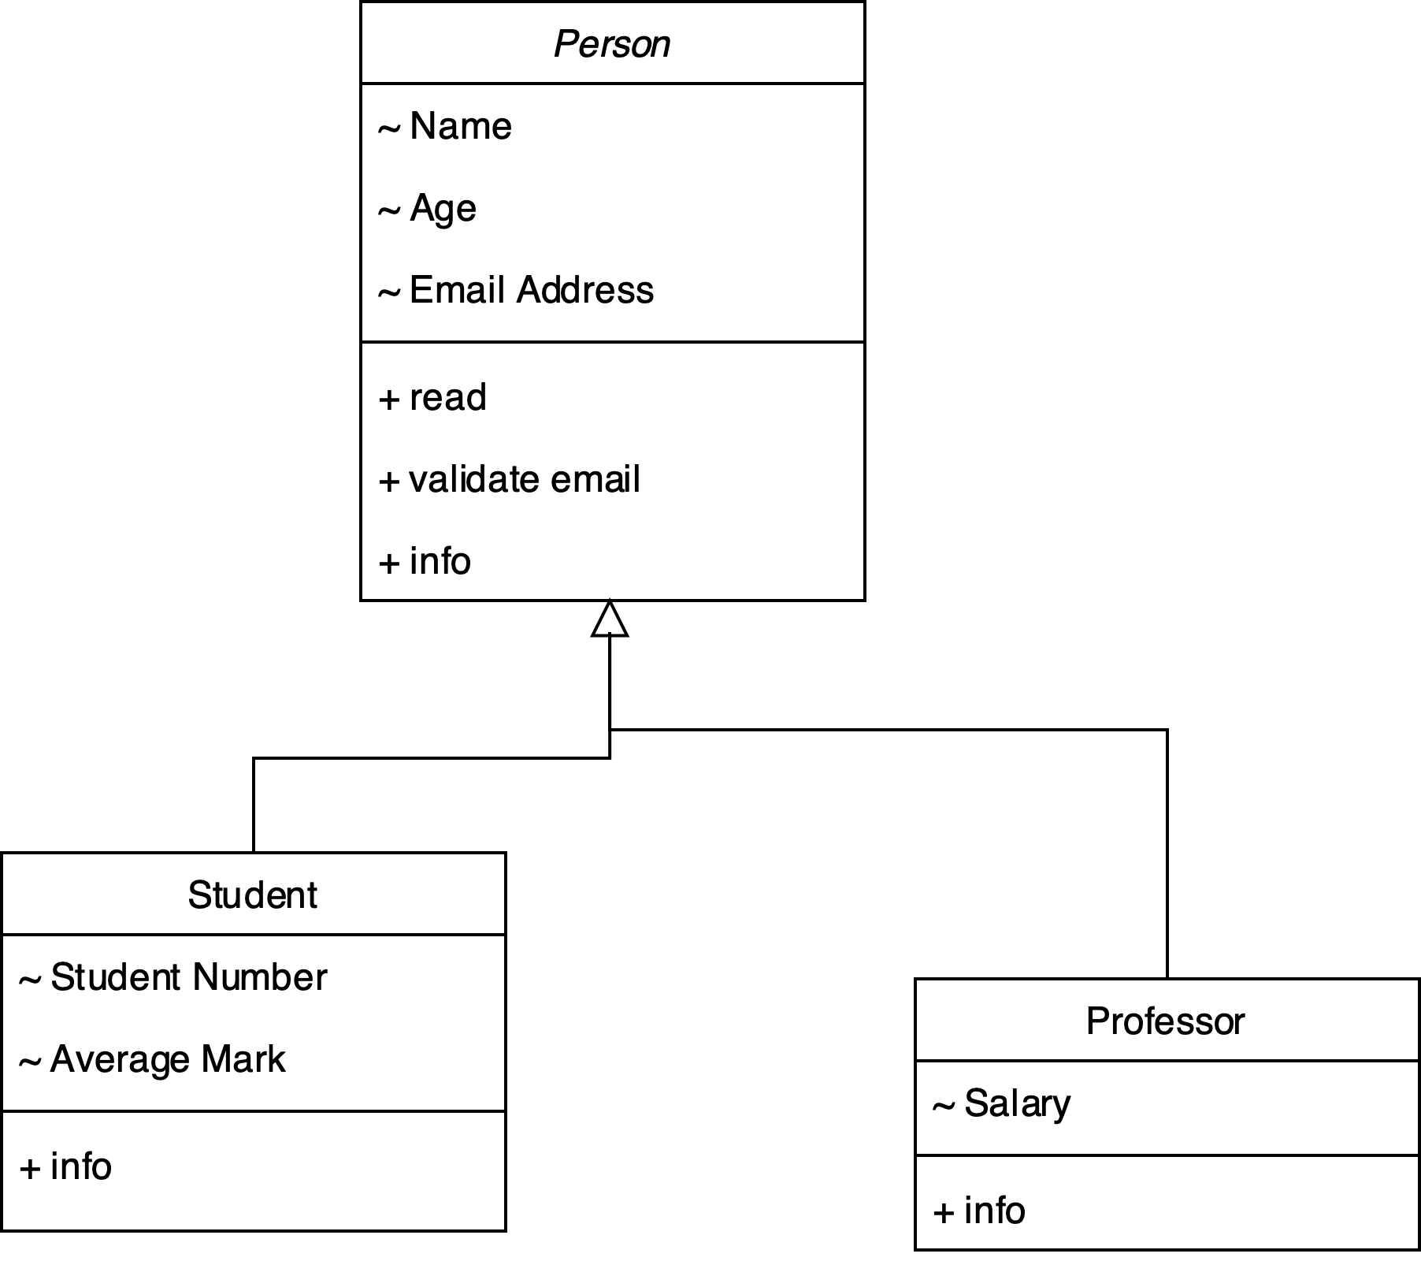
Особенности:
Salary – вещественное число, которое > 0
info - функция вывода полей

Slide 35
Задача
Задача: напишите ф-ию count, которая считает кол-во студентов и преподавателей.

Slide 36
Перегрузка операторов

Slide 37
Какие операторы бывают?

Slide 38
Какие операторы бывают?

Slide 39
Дружественная ф-ия

Slide 40
Дружественные функции
Дружественные функции - это функции, которые не являются членами класса, однако имеют доступ к его закрытым членам - переменным и функциям, которые имеют спецификатор private/protected.
Для определения дружественных функций используется ключевое слово friend.

Slide 41
Дружественные функции
Дружественные функции - это функции, которые не являются членами класса, однако имеют доступ к его закрытым членам - переменным и функциям, которые имеют спецификатор private/protected.
Для определения дружественных функций используется ключевое слово friend.
friend тип результата имя функции(параметры) {}

